Slide 1
装 配 图
装配图概述、表达方法及视图选择
装配图中的尺寸、技术要求、零件的序号和明细
装配图的绘图方法和步骤、装配图中合理的装配结构
读装配图、由装配图拆画零件图
本章重点内容
1.理解掌握装配图的作用与内容；会合理选择视图，能正确表达部件结构和装配关系
2.会利用投影关系绘制装配图、阅读装配图，掌握拆画零件图的方法
3.能够进行装配图的尺寸标注，正确注写序号、指引线、明细栏和标题栏
学习目标:

Slide 2
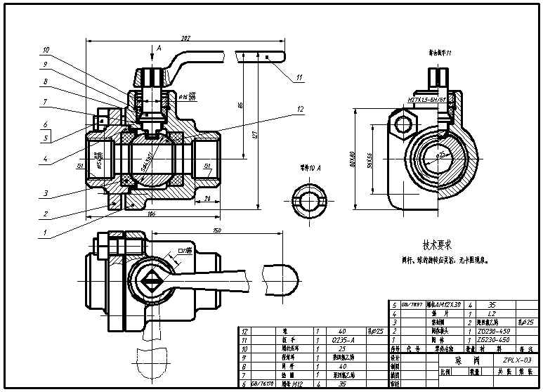
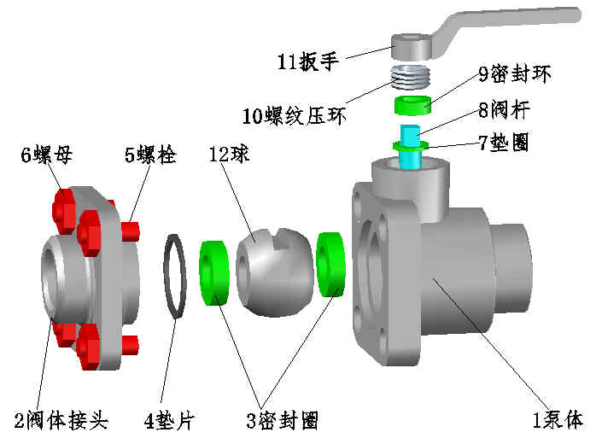
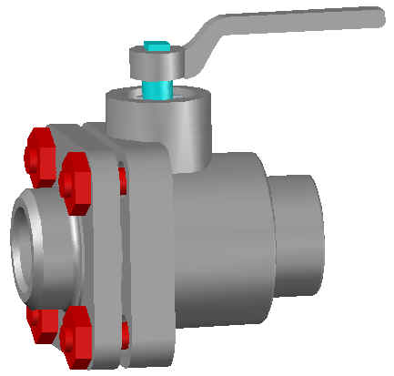
装 配 图 概 述
零件与部件
按装配图设计零件
将零件按照装配图组装成机器或部件
★设计时，一般先根据设计要求确定机器（或部件）的工作原理、传动路线、
零件的装配关系、润滑、密封等要求，绘制出装配图。
★根据装配图分别设计、绘制出各零件的零件工作图。最后依据零件工作图
加工出零件。

Slide 3
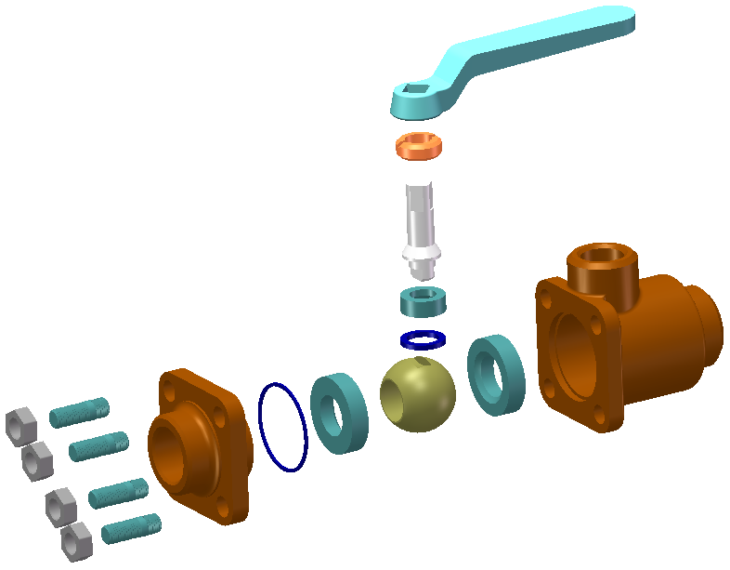
装 配 图 概 述
零件与部件
扳手
阀杆
螺纹压环
密封环
垫圈
螺柱
端盖
阀芯
密封圈
阀体
螺母
垫片

Slide 4
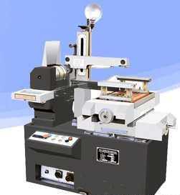
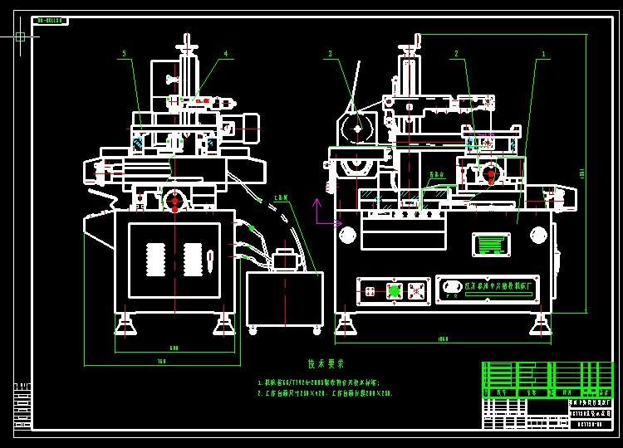
装 配 图 概 述
装配图与部件图
机器
总装配图
部件
部件装配图
装配图
装配图是表示产品及其组成部分的连接装配关系的图样。
功用：
表达部件或机器工作原理、零件间的相对位置、连接和装配关系，主要零件的结构及装配需要的尺寸和技术要求。
是制定装配工艺规程，装配、检验、安装及维修的技术文件。

Slide 5
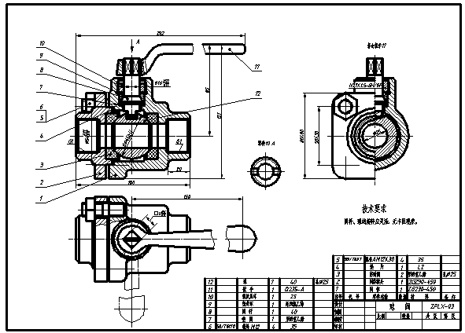
装 配 图 概 述
● 装配图的内容:
★ 一组视图
★ 必要的尺寸
★ 技术要求
★ 标题栏、
零件序号
及明细栏
装配图

Slide 6
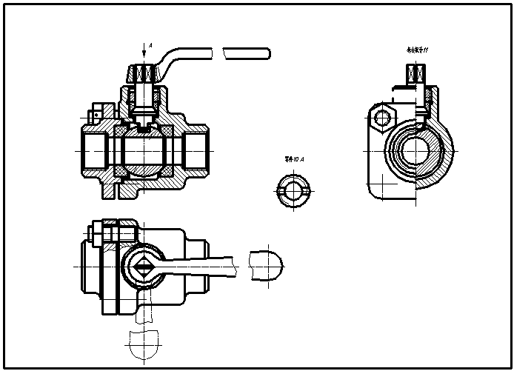
装 配 图 概 述
● 装配图的内容:
★ 一组视图
★ 必要的尺寸
★ 技术要求
★ 标题栏、
零件序号
及明细栏
可正确、清晰地表达机器（或部件）的工作原理、传动路线、各组成零件之间的装配和连接关系及主要零件的结构形状，并详细表达机器的密封方式等
装配图

Slide 7
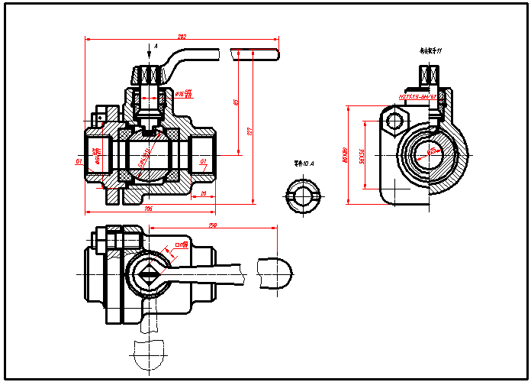
装 配 图 概 述
● 装配图的内容:
★ 一组视图
★ 必要的尺寸
★ 技术要求
★ 标题栏、
零件序号
及明细栏
表示机器或部件性能尺寸、规格尺寸、配合尺寸、安装尺寸、部件和零件间的相对位置等尺寸以及机器（或部件）总体大小的尺寸
装配图

Slide 8
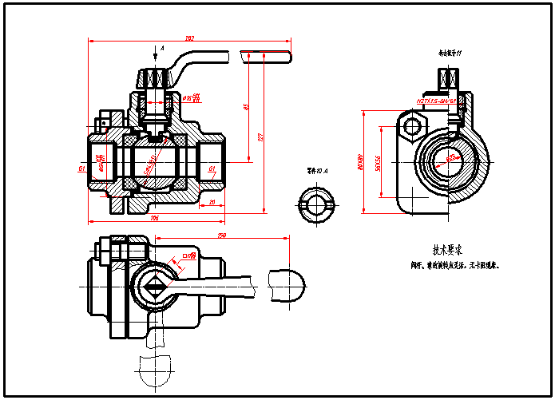
装 配 图 概 述
● 装配图的内容:
★ 一组视图
★ 必要的尺寸
★ 技术要求
★ 标题栏、
零件序号
及明细栏
机器和部件在装配、调试、安装、检验以及维修和使用应达到的要求
装配图

Slide 9
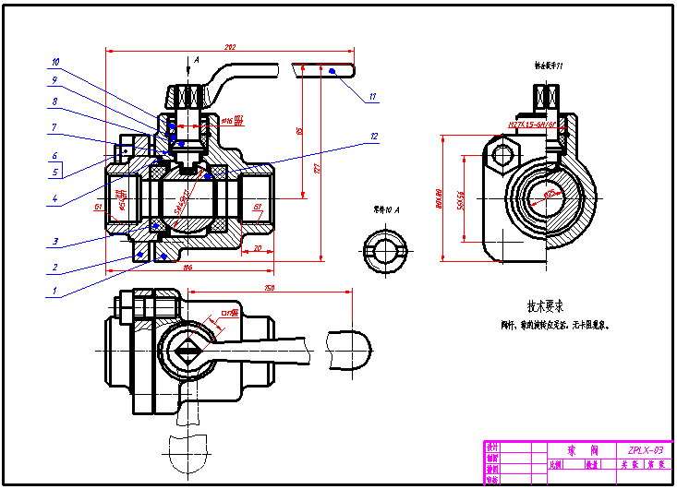
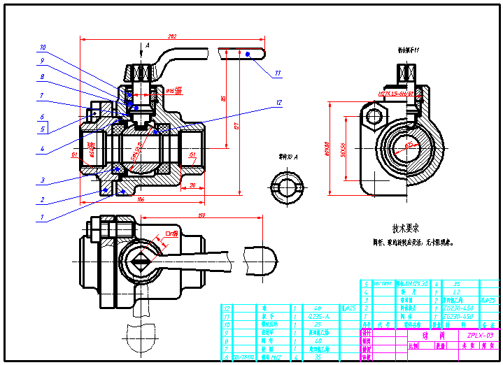

装 配 图 概 述
● 装配图的内容:
★ 一组视图
★ 必要的尺寸
★ 技术要求
★ 标题栏、
零件序号
及明细栏
装配图

Slide 10

多选题
1分
关于装配图的作用与内容说法正确的是：
A
表示产品及其组成部分的连接、装配关系的图样
B
进行设计、装配、检验、安装、调试和维修时必要的技术文件
C
一组视图、必要尺寸、技术要求
D
零部件的编号、明细栏和标题栏
提交

Slide 11
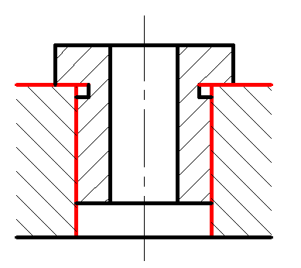
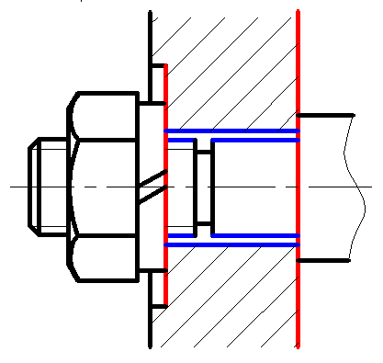
装配图的表达方法
一、规定画法 ——接触表面和非接触面
⒈ 相邻零件的接触表面和配合表面只画一条线
不接触表面和非配合表面画两条线。
两面接触
两面不配合
两面配合

Slide 12
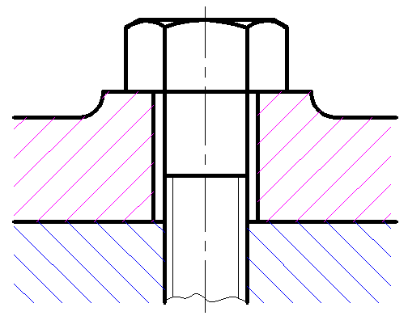
装配图的表达方法
2.剖面符号画法
两个(或两个以上)零件邻接时，剖面线的倾 斜方向应相反或间隔不同。
但同一零件在各视图上的剖面线方向和间隔必须一致。
两零件剖面线方向相反

Slide 13
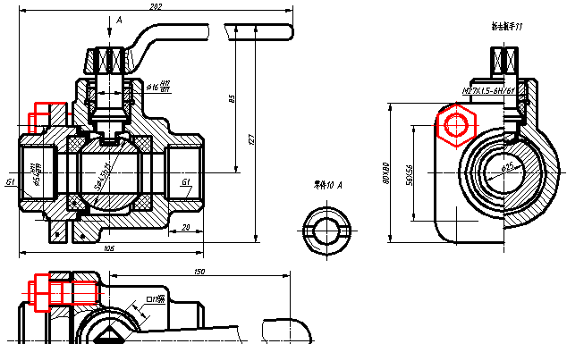
装配图的表达方法
二、简化画法
⒈装配图中若干相同的零件组，如螺栓连接等，可仅详细地画出一组，其余只需用细点画线表示出其位置，并给出零、部件总数
连接阀体接头和阀体的四组螺柱在视图中仅画出一组

Slide 14
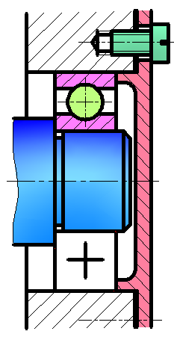
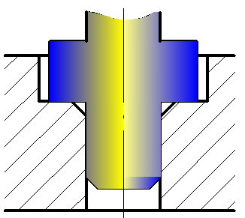
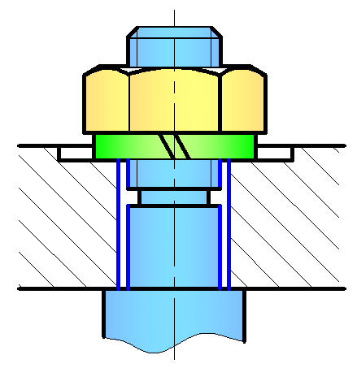
装配图的表达方法
二、简化画法
垫圈厚度夸大画出
2.零件的工艺结构，如倒角、圆角、退刀槽等可不画。
滚动轴承、螺栓联接等可采用简化画法。
倒角不画
⒊ 标准件和实心件按不剖画。
轴不剖
螺栓、螺母和垫圈不剖
滚动轴承
简化画法
圆角不画

Slide 15
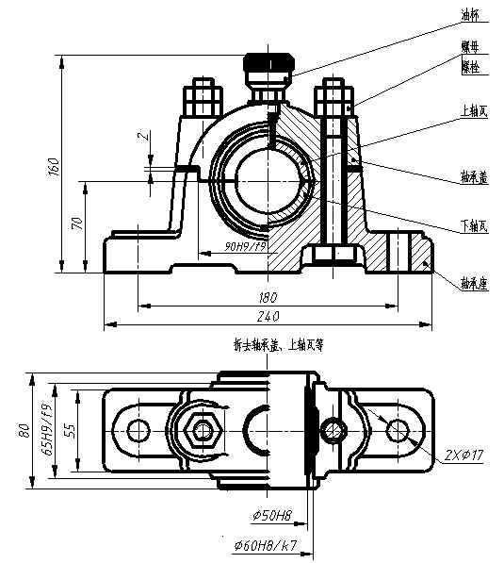
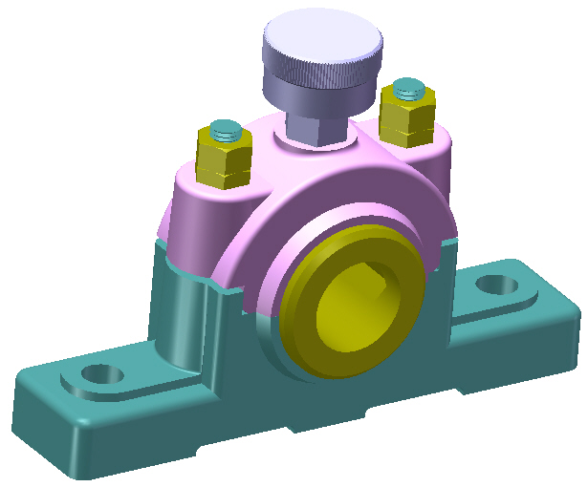
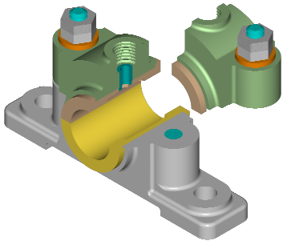
装配图的表达方法
二、简化画法
4.沿结合面剖切画法。
为了表达装配体的内部结构，可假想沿着两零件的结合面进行剖切，此时在零件的结合面上不画剖面符号。
需要说明时，可在其视图上方注写“拆去XX”等字样。

Slide 16
装配图的表达方法
二、简化画法
5.拆卸画法
当装配体上某些常见的较大零件在视图上的位置和连接关系已经表达清楚时，为了避免遮盖某些零件的投影，在其他视图上可假想将这些零件拆去不画。
拆去油杯的画法

Slide 17
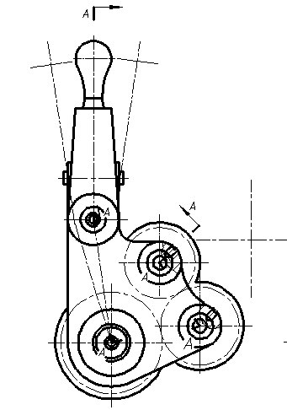
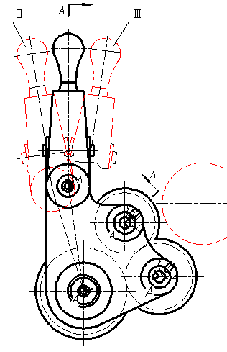
装配图的表达方法
三、特殊画法
垫圈厚度夸大画出
1. 夸大画法
薄垫片的厚度、小间隙等可适当夸大画出。
2. 假想画法
☆运动机件的极限位置，可用双点画线表示。
☆对于与本部件有关但不属于本部件的相邻零、部件，可用细双点画线表示其与本部件的连接关系。
运动机件的极
限位置轮廓线
画双点画线。

Slide 18
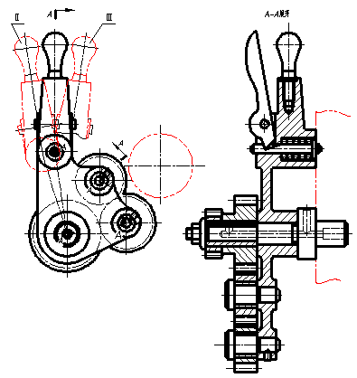
装配图的表达方法
2. 假想画法
☆对于与本部件有关但不属于本部件的相邻零、部件，可用细双点画线表示其与本部件的连接关系。
☆
3．展开画法

Slide 19
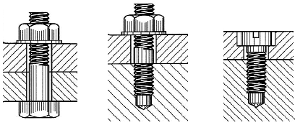
常见机械装配结构画法
一、螺纹紧固件的联接画法
1．螺纹紧固件的联接形式
螺栓联接 双头螺柱联接 螺钉联接

Slide 20
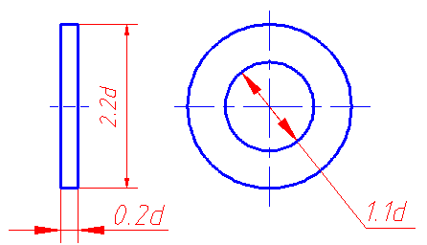
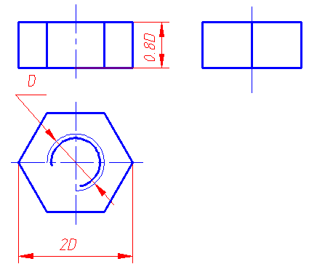
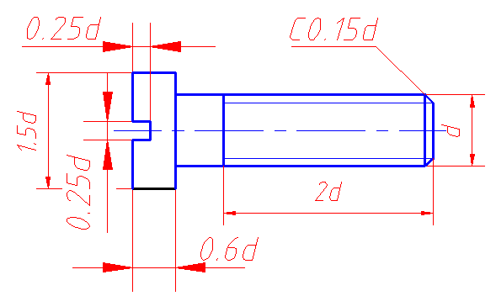
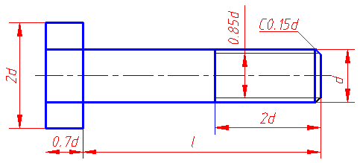
常见机械装配结构画法
一、螺纹紧固件的联接画法
2．装配图中螺纹紧固件尺寸的确定
其中：d=螺纹大径

Slide 21
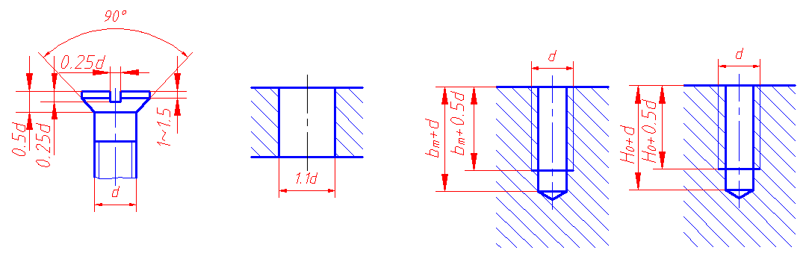
常见机械装配结构画法
一、螺纹紧固件的联接画法
2．装配图中螺纹紧固
件尺寸的确定

Slide 22
多选题
1分
常见机械装配结构画法
关于装配图的表达方法，下面说法正确的是：
相邻零件的表达方法中，两个零件的接触面应画一条线，不接触的相邻表面应画两条线，间隙过小时，应夸大画出。
A
简化画法中，当剖切平面通过实心零件（如球、轴等）和紧固件（如螺栓、螺柱、螺钉、螺母、垫圈、键、销等）的轴线时，这些零件均按不剖绘制，仅画其外形。
B
C
螺纹紧固件一般采用简化画法，对其工艺结构如倒角、倒圆、退刀槽等均可省略不画。
提交

Slide 23
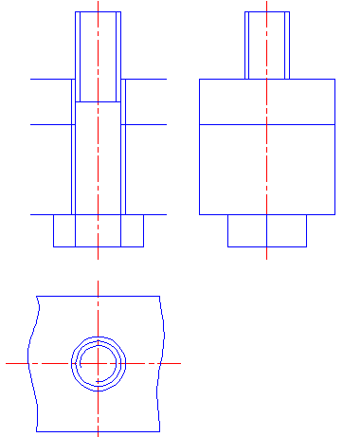


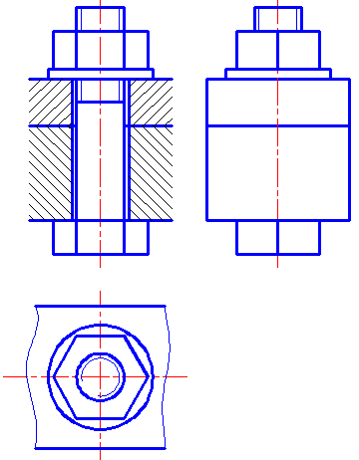
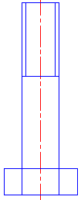

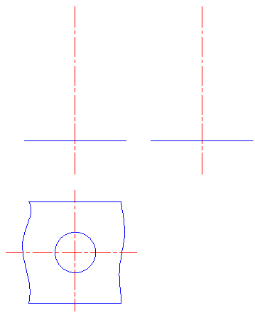
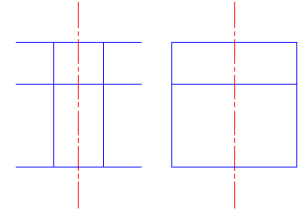
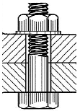

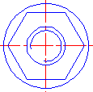

常见机械装配结构画法
一、螺纹紧固件的联接画法
3．螺纹紧固件装配画法遵循装配图的表达方法
螺栓联接的装配画法

Slide 24
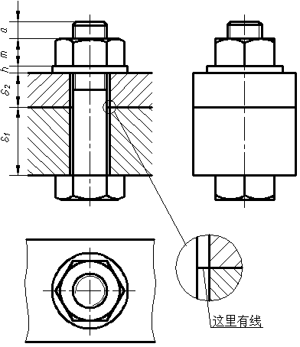
常见机械装配结构画法
一、螺纹紧固件的联接画法
3．螺纹紧固件装配画法遵循装配图的表达方法
螺栓联接的装配画法

Slide 25
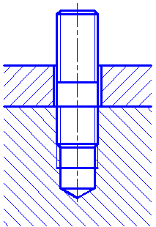
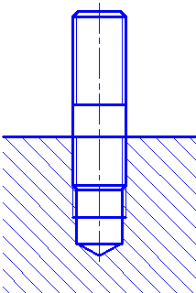


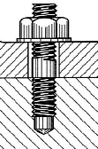

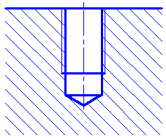
常见机械装配结构画法
一、螺纹紧固件的联接画法
3．螺纹紧固件装配画法遵循装配图的表达方法
螺柱联接的装配画法
l
t
b_{m}
螺柱长度:
l_{计}= t +0.15d+0.8d+0.3d
钢： bm=d
bm:
铸铁: bm=1.25d或1.5d
铝: bm=2d

Slide 26
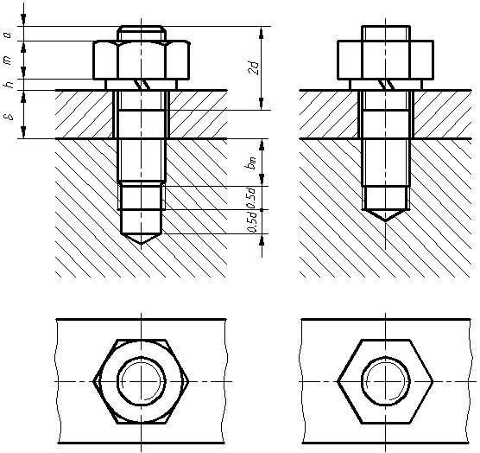
常见机械装配结构画法
一、螺纹紧固件的联接画法
3．螺纹紧固件装配画法遵循装配图的表达方法
螺柱联接的装配画法

Slide 27
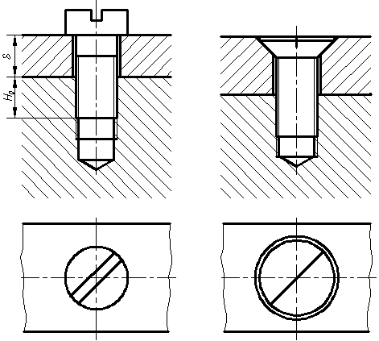

常见机械装配结构画法
一、螺纹紧固件的联接画法
3．螺纹紧固件装配画法遵循装配图的表达方法
螺钉连接的装配画法

Slide 28
常见机械装配结构画法
一、螺纹紧固件的联接画法
3．螺纹紧固件装配画法遵循装配图的表达方法
螺钉连接的装配画法

Slide 29
常见机械装配结构画法
一、螺纹紧固件的联接画法
紧定螺钉联接装配图的比例画法
Ⅰ
Ⅰ
2.5:1
0.2d
0.25d
紧定螺钉分锥端、柱端、平端三种。
d
锥端紧定螺钉靠端部锥面顶入机件上的小锥坑起定位、固定作用。
0.4d
柱端紧定螺钉利用端部小圆柱插入机件上的小孔或环槽起定位、固定作用。
Ⅱ
Ⅱ
2.5:1
平端紧定螺钉靠其端平面与击机件的摩擦力起定位作用。

Slide 30
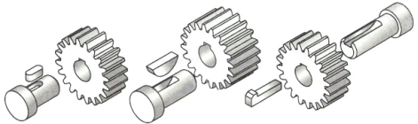
常见机械装配结构画法
二、键联接装配画法
1. 键常用的联接形式与过程
键联的联接过程是先将键嵌入轴上的键槽内，再对准轮毂上的键槽，将轴和键同时插入孔和槽内，这样就可以使轴和轮一起转动。

Slide 31

常见机械装配结构画法
二、键联接装配画法
1. 键常用的联接形式与过程
普通平键、半圆键、勾头楔键的连接

Slide 32

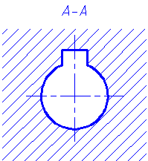
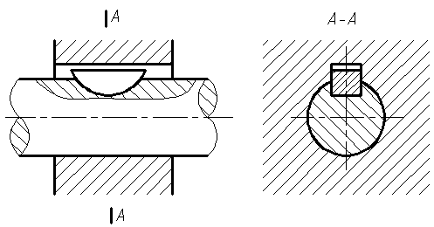
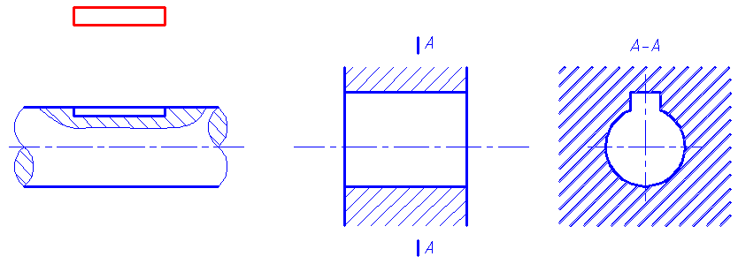
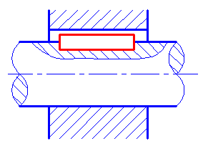


常见机械装配结构画法
二、键联接装配画法
2. 键联接的装配画法
普通平键装配画法
半圆键的装配画法

Slide 33

常见机械装配结构画法
三、销的联接画法
当剖切平面通过销的轴线时，销按不剖处理；销与销孔的接触表面属于配合表面，应画一条线
为了保证定位精度，在两个被连接的零件上应同时加工出销孔，在进行销孔的尺寸标注时应注明“配作”

Slide 34






常见机械装配结构画法
四、圆柱齿轮啮合装配画法
单个齿轮的分度圆
啮合时称为节圆，分度线称为节线
在垂直于圆柱齿轮轴线的投影面的视图中，两齿轮的节圆相切，啮合区内的齿顶圆用粗实线绘制或省略不画。

Slide 35
装配图视图的选择
一、视图选择的要求
⒈ 完全 部件的功用、工作原理、装配关系及安装关系等内容
表达要完全。
⒉ 正确 视图、剖视、规定画法、及装配关系等的表示方法正确，
符合国标规定。
⒊ 清楚 读图时清楚易懂。
二、视图选择的步骤和方法
★形成装配主干线
用途、性能、工作原理
找出主要零件
★合理运用表达方法
1. 分析机器（或部件）
传动路线
装配关系
★表达工作、操作、传动系统
结构特征
联接固定关系
相对位置关系

Slide 36
装配图视图的选择
二、视图选择的步骤和方法
例：球阀装配图
工作原理：转动板手，带动球旋转，实现阀的开启或关闭
装配关系：3和12装入阀体1后，7 → 8 → 9 → 10，形成了主要装配干线，表达了球阀的密封、操纵系统和工作系统，即阀开通或关闭的实现过程。
次要干线：包括润滑、密封装置和其他辅助装置，3、4、2。
联接固定关系：螺纹压环10压紧9，螺柱5和螺母6将密封圈3和垫片4与阀体1联接并紧固。

Slide 37
装配图视图的选择
二、视图选择的步骤和方法
★ 符合部件的工作状态
主视图的选择
★ 能清楚表达部件的
工作原理、主要的
装配关系或其结构
特征。
2.选择视图
其他视图的确定
表达主视图没能表达的内容。
俯视图
左视图

Slide 38
装配图视图的选择
二、视图选择的步骤和方法
视图选择的最终方案

Slide 39


装配图中的尺寸
1.性能（规格）尺寸
表示部件的性能和规格的尺寸。
例如：球阀通孔的直径φ25，与液体流量有关。
2.装配尺寸
零件之间的配合尺寸及影响其性能的重要相对位置尺寸。
例如：球阀的阀体与阀盖的
配合尺寸φ50 。
H11
h11
装配图

Slide 40


装配图中的尺寸
1.性能（规格）尺寸
表示部件的性能和规格的尺寸。
例如：球阀通孔的直径φ25，与液体流量有关。
2.装配尺寸
零件之间的配合尺寸及影响其性能的重要相对位置尺寸。
H11
例如：球阀的阀体与阀盖的配合尺寸φ50 。
h11
3.安装尺寸
将部件安装到机座上所需要的尺寸。
例如：球阀两侧管接头尺寸G1。
4.外形尺寸
部件在长、宽、高三个方向上的最大尺寸。
装配图

Slide 41
装配图的技术要求
不同性能的装配体，技术要求各不相同。拟定技术要求一般可从以下几个方面考虑。
1.性能要求
设计过程中，对机器（或部件）的性能、工作环境条件需要的具体指标，装配时需要保证的性能要求等
2.装配要求
装配过程中注意的事项，装配后应达到的要求。
3.检验要求
装配好后，对检验的内容和指标提出的要求。
技术要求
4.安装使用要求
对安装环境、效果、使用、维护保养中需要注意的问题等提出的要求。
5.修饰和包装运输要求
如清洗、喷涂涂料等。在包装和运输过程中需注意的事项等。

Slide 42



装配图的技术要求
配 合
配合的概念
配合：
公称尺寸相同相互结合的孔和轴的公差带之间的关系。
配合
φ20
φ20
间隙或过盈:
δ=孔的实际尺寸－轴的实际尺寸
δ≥0 间隙 δ≤0 过盈

Slide 43

装配图的技术要求
1. 配合的种类
① 间隙配合
具有间隙(包括最小间隙等于零)的配合。
孔
轴
孔的公差带在轴的公差带之上
上极限尺寸
最大间隙
下极限尺寸
最小间隙
上极限尺寸
下极限尺寸
最大间隙
最小间隙是零
最小间隙
间隙配合示意图

Slide 44
装配图的技术要求
1. 配合的种类
② 过盈配合
具有过盈(包括最小过盈等于零)的配合。
孔的公差带在轴的公差带之下
上极限尺寸
最小过盈
下极限尺寸
上极限尺寸
最大过盈
下极限尺寸
最大过盈
最小过盈是零
最小过盈
过盈配合示意图

Slide 45
装配图的技术要求
1. 配合的种类
③ 过渡配合
可能具有间隙或过盈的配合。
孔的公差带与轴的公差带相互交叠
上极限尺寸
上极限尺寸
下极限尺寸
最大间隙
下极限尺寸
最大过盈
最大间隙
最大过盈
过渡配合示意图

Slide 46




装配图的技术要求
2.配合制度
① 基孔制配合
在生产中为了减少刀具、量具的规格、数量。
基本偏差为一定的孔的公差带，与不同基本偏差的轴的公差带形成各种配合的制度。
基准孔
间隙配合
过渡配合
过盈配合
公差带图：
+
0
-
0

Slide 47

装配图的技术要求
2.配合制度
② 基轴制配合
基本偏差为一定的轴的公差带与不同基本偏差的孔的公差带形成各种配合的制度。
基准轴
间隙配合
过渡配合
过盈配合

Slide 48


装配图的技术要求
根据基本偏差代号确定配合种类
A～H 形成间隙配合
基轴制：
J～N 形成过渡配合
P～ZC 形成过盈配合
基准轴公差带
基准孔公差带
a～h 形成间隙配合
基孔制：
j～n 形成过渡配合
p～zc 形成过盈配合

Slide 49

装配图的技术要求
3. 在装配图上的配合标注
(1) 在装配图中配合的标注
箱体
标注形式为：
轴套
孔的公差带代号
基本尺寸
轴
轴的公差带代号
H7
n6
H8
f7
采用基孔制配合时，分子为基准孔的公差带代号。
φ40
φ30
例如：
H8
H7
基孔制过渡配合
φ30
基孔制间隙配合
φ40
f7
n6

Slide 50




装配图的技术要求
3. 在装配图上的配合标注
(1)采用基轴制配合
采用基轴制配合时，分母为基准轴的公差带代号。
例如：
φ30
F8
基轴制间隙配合
h7
除基本标注形式外，还可采用下面的一些标注形式。
用斜线做分数线
标注上、下偏差值

Slide 51


装配图的技术要求
3. 在装配图上的配合标注
(2)标注与标准件配合的配合尺寸
由于标准件的公差已由有关的标准所规定，因此在装配图中标注其配合时，仅标注自制的相配件的公差，而不标注标准件的公差。

